Slide 1
РАЗВИТИЕ СТАБИЛИЗАЦИОННОГО ФОНДА
Выполнили:

Slide 2



Стабилизационный фонд Российской Федерации - часть средств федерального бюджета, образующаяся за счет превышения цены на нефть над базовой ценой на нефть, подлежащая обособленному учету, управлению и использованию в целях обеспечения сбалансированности федерального бюджета при снижении цены на нефть ниже базовой.
(Согласно БК РФ, ст. 96.1)

Slide 3


Стабилизационный фонд Российской Федерации, основанный 1 января 2004 года, является частью федерального бюджета.
Фонд призван обеспечивать сбалансированность федерального бюджета при снижении цены на нефть ниже базовой (установлена с 1 января 2006 года на уровне 27 долларов США за баррель сорта Юралс (Urals); первоначально “цена отсечения” была установлена на уровне $20 за баррель).
Фонд способствует стабильности экономического развития страны, является одним из основных инструментов связывания излишней ликвидности, уменьшает инфляционное давление, снижает зависимость национальной экономики от неблагоприятных колебаний поступлений от экспорта сырьевых товаров.

Slide 4

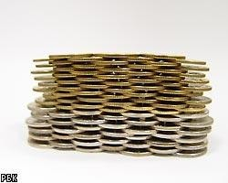
Стабилизационный фонд РФ перед разделением
Совокупный объем Стабилизационного фонда РФ на 1 января 2008 года составил 3 трлн. 849,11 млрд. руб., что эквивалентно 156,81 млрд. долларов США (по данным Министерства финансов РФ).
Более детально, денежные активы (monetary assets) Стабилизационного фонда состоят: 66,85 млрд. долл. США (USD), 59,95 млрд. евро (EUR) и 7,7 млрд. фунтов стерлингов Великобритании (GBP). Изначально закладывались следующие пропорции между мировыми валютами: USD - 45%, EUR - 45% и GBP - 10%.

Slide 5
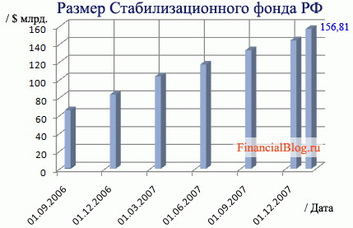


Slide 6


Средства Стабилизационного фонда Российской Федерации могут быть использованы:
2005 г.
на покрытие дефицита бюджета Пенсионного фонда Российской Федерации в ходе его исполнения;
на погашение государственного внешнего долга Российской Федерации.
(ФЕДЕРАЛЬНЫЙ ЗАКОН «О ФЕДЕРАЛЬНОМ БЮДЖЕТЕ НА 2005 ГОД» от 23 декабря 2004 года №173-ФЗ Статья 3)

Slide 7


2006 г.
Средства Стабилизационного фонда сверх базового объема должны направляться исключительно на замещение источников внешнего финансирования дефицита бюджета и (или) досрочное погашение государственного внешнего долга.
(БЮДЖЕТНОЕ ПОСЛАНИЕ ПРЕЗИДЕНТА РОССИЙСКОЙ ФЕДЕРАЦИИ ФЕДЕРАЛЬНОМУ СОБРАНИЮ РОССИЙСКОЙ ФЕДЕРАЦИИ «О БЮДЖЕТНОЙ ПОЛИТИКЕ В 2007 ГОДУ» от 30 мая 2006 года)

Slide 8

2007 г.
имущественного взноса Российской Федерации в уставный капитал государственной корпорации "Банк развития и внешнеэкономической деятельности (Внешэкономбанк)" в сумме 180 000 000,0 тыс. рублей;
имущественного взноса Российской Федерации в государственную корпорацию "Российская корпорация нанотехнологий" в сумме 30 000 000,0 тыс. рублей;
формирования Инвестиционного фонда Российской Федерации в сумме 90 000 000,0 тыс. рублей.
(ФЕДЕРАЛЬНЫЙ ЗАКОН «О ФЕДЕРАЛЬНОМ БЮДЖЕТЕ НА 2007 ГОД» от 19 декабря 2006 года №238-ФЗ)

Slide 9


Доходность
Стабфонда
Расчетная доходность Стабфонда с начала операций по его размещению (с 24 июля 2006г.), взвешенная в соответствии с его валютной структурой, составила 10,75% годовых в долларах США.
Расчетная доходность от размещения средств Стабфонда на счете в долларах составила 6,23% годовых, на счете в евро - 3,62% годовых, на счете в фунтах стерлингов - 5,52% годовых. Курсовая разница от переоценки остатков средств на данных счетах с 15 декабря 2007г. по 31 января 2008г. составила 2,53 млрд. руб.
При этом расчетная сумма дохода от размещения средств фонда с 15 декабря 2007г. по 30 января 2008г. составила 1,17 млрд. долл., что эквивалентно 28,63 млрд. руб. Как отметил П.Казакевич, данные средства будут перечислены в Резервный фонд.

Slide 10
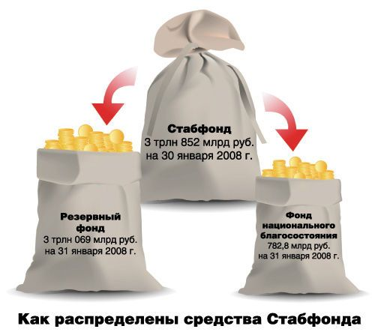

Slide 11


Резервный фонд
Резервный фонд представляет собой часть средств федерального бюджета, подлежащих обособленному учету и управлению в целях осуществления нефтегазового трансферта в случае недостаточности нефтегазовых доходов для финансового обеспечения указанного трансферта.
Федеральным законом о федеральном бюджете устанавливается нормативная величина Резервного фонда в абсолютном размере, определенном исходя из 10 процентов прогнозируемого на соответствующий финансовый год объема валового внутреннего продукта.

Slide 12

Резервный фонд формируется за счет:
нефтегазовых доходов федерального бюджета в объеме, превышающем утвержденную на соответствующий финансовый год величину нефтегазового трансферта при условии, что накопленный объем Резервного фонда не превышает его нормативной величины;
доходов от управления средствами Резервного фонда.
(статья 96.9 БК РФ)

Slide 13

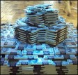

Фонд будущих поколений
Фонд будущих поколений представляет собой часть средств федерального бюджета, подлежащих обособленному учету и управлению в целях обеспечения софинансирования добровольных пенсионных накоплений граждан Российской Федерации, а также обеспечения сбалансированности (покрытия дефицита) бюджета Пенсионного фонда Российской Федерации.

Slide 14


Фонд будущих поколений формируется за счет:
нефтегазовых доходов федерального бюджета в объеме, превышающем утвержденный на соответствующий финансовый год объем нефтегазового трансферта, в случае, если накопленный объем средств Резервного фонда достигает (превышает) его нормативную величину;
доходов от управления средствами Фонда национального благосостояния.
(статья 96.10 БК РФ)

Slide 15



Что делать со Стабфондом?
(по мнению взрослого населения РФ)
 | Март 2006 | Сентябрь 2006 | Март 2007 | Сентябрь 2007
хотя бы часть этих денег следует использовать на социальные программы или инвестиции в экономику | 82 | 81 | 77 | 73
не следует использовать эти деньги на социальные программы или инвестиции в экономику | 9 | 12 | 11 | 13
затруднились ответить | 10 | 8 | 12 | 15

Slide 16

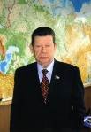
Мнение экспертов и политиков
Губернатор Санкт-Петербурга Валентина Матвиенко: «Определенную часть cтабфонда можно и нужно направлять в экономику страны: в инженерную инфраструктуру, в развитие дорог, в создание новых производственных мощностей с современными наукоемкими технологиями». По ее мнению, часть средств cтабфонда надо сосредоточить на двух-трех конкурентоспособных отраслях промышленности.
Глава думского комитета по экологии Владимир Грачев: «Вложив сегодня часть средств cтабфонда не в облигации или акции иностранных эмитентов, а в импорт передовых промышленных технологий, мы могли бы не просто компенсировать износ промышленных фондов, но и создать принципиально иной качественный задел для устойчивого экономического роста на долгосрочную перспективу»

Slide 17

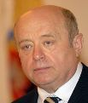
Владимир Жириновский, лидер ЛДПР: «. Они могли бы быть использованы в любой сфере. Например, дороги или жилье. Вложите деньги в уставные капиталы всех наших банков, чтобы они могли выдавать кредиты под низкие проценты и на более длительный срок. Бросьте свободные средства на модернизацию промышленности, науки, образования. Развитие геологоразведки даст возможность еще больше увеличить российские запасы нефти и газа, а даже когда они иссякнут, у нас будет возможность вложиться в ядерные технологии и космическую программу, которая позволит поставлять ресурсы с других планет».
Михаил Фрадков: «Нет у нас знаний. Я не могу найти в правительстве чиновников, которые доподлинно, незаинтересовано, определили бы те точки, в которых можно использовать эти средства безболезненно и с эффективностью. Ищем в регионах, ищем в бизнесе, ищем между, но пока не можем найти».

Slide 18
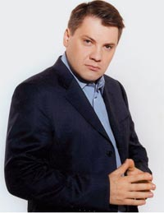
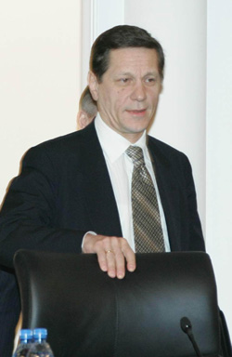
Антон Баков, руководитель избирательного штаба СПС, депутат ГД: «Мы предлагаем: не позднее 1 января 2008 года распределить средства Стабилизационного фонда по именным пенсионным счетам ВСЕХ граждан России. А вместо него запустить иные антиинфляционные механизмы, прежде всего — реальный общественный и государственный контроль за монополиями и их ценами».
Жуков: «Сохранить эту "подушку безопасности" в целости и сохранности необходимо, потому что именно она позволяет нам более или менее спокойно наблюдать за изменениями нефтяных и газовых цен на мировых рынках и планировать свое будущее».

